Slide 1
Волгоградская область
Государственное казенное общеобразовательное учреждение
«Тепикинская школа – интернат»
Школьный спортивный клуб «Хопёр»
Номинация «Спорт без границ»
«Вместе мы сможем больше»
Руководитель Казьмин Александр Васильевич

Slide 2
Историческая справка:
Школьного спортивного клуба «Хопёр».
С 2022-2023 учебного года в нашем учреждении успешно функционирует школьный спортивный клуб «Хопер»-общественная организация обучающихся, педагогов, родителей, способствующая развитию физической культуре и спорту в школе – интернате.
Задачи клуба:
Реализация образовательных программ дополнительного образования детей физкультурно-спортивной направленности; вовлечение обучающихся в систематические занятия физической культурой и спортом; проведение школьных спортивно-массовых мероприятий и
соревнований по направлениям; комплектование и подготовка команд, учащихся для участия в муниципальных, региональных соревнованиях; пропаганда здорового образа жизни, личностных и общественных ценностей физической культуры и спорта; создание условий для подготовки обучающихся к выполнению нормативов Всероссийского физкультурно-спортивного комплекса ГТО.

Slide 3
Документация клуба
В своей деятельности ШСК руководствуется планом работы, календарным планом спортивно-массовых, оздоровительных мероприятий.
ШСК имеет:
-эмблему;
программы, учебные планы, расписание занятий;
журнал групп занимающихся;
протоколы соревнований по видам спорта, положения о них и других мероприятиях;

Slide 4
Технологии, применяемые при работе с детьми с ОВЗ:
1. Технология разноуровневого обучения
2. Коррекционно - развивающие технологии
3. Технология проблемного обучения
4. Проектная деятельность
5. Игровые технологии
6. Информационно-коммуникационные технологии
7. Здоровьесберегающие технологии

Slide 5
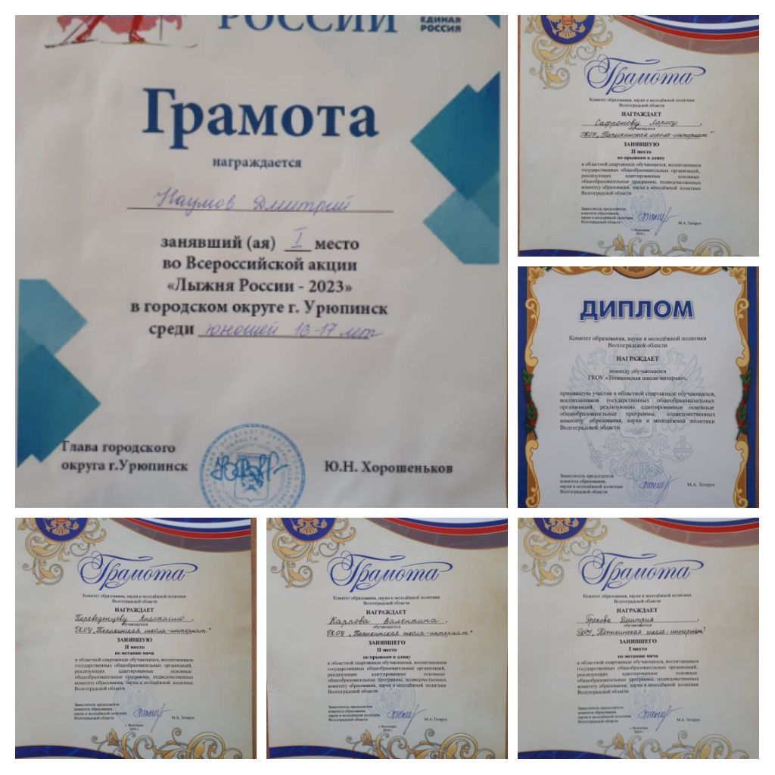
Спортивные достижения

Slide 6
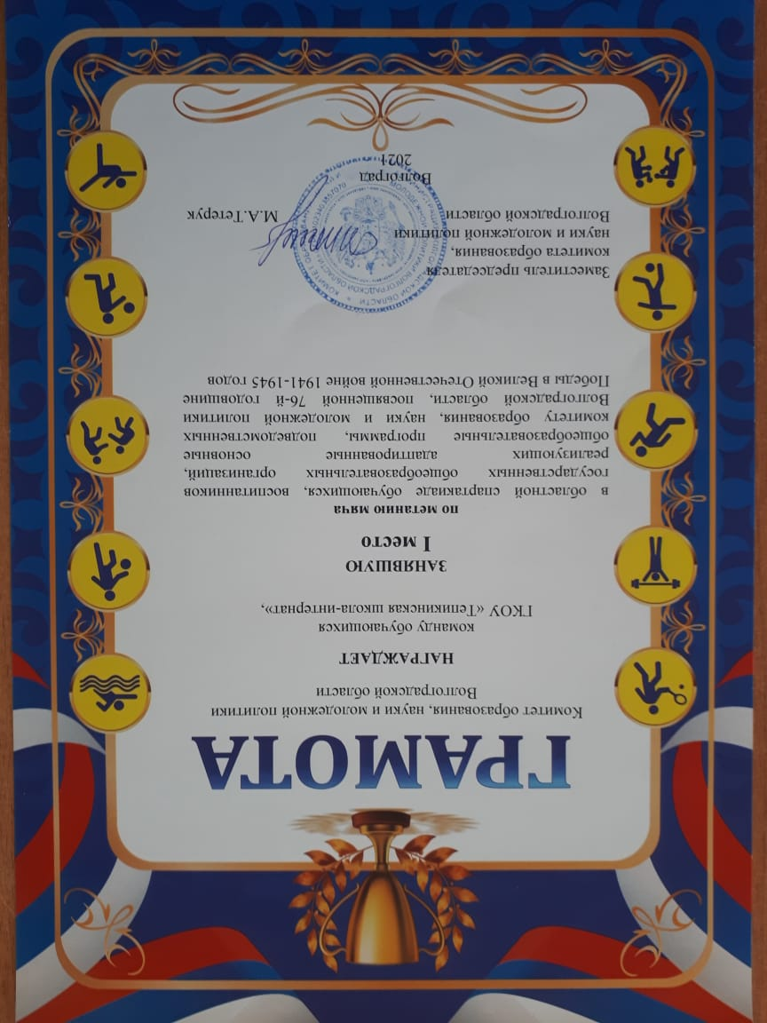
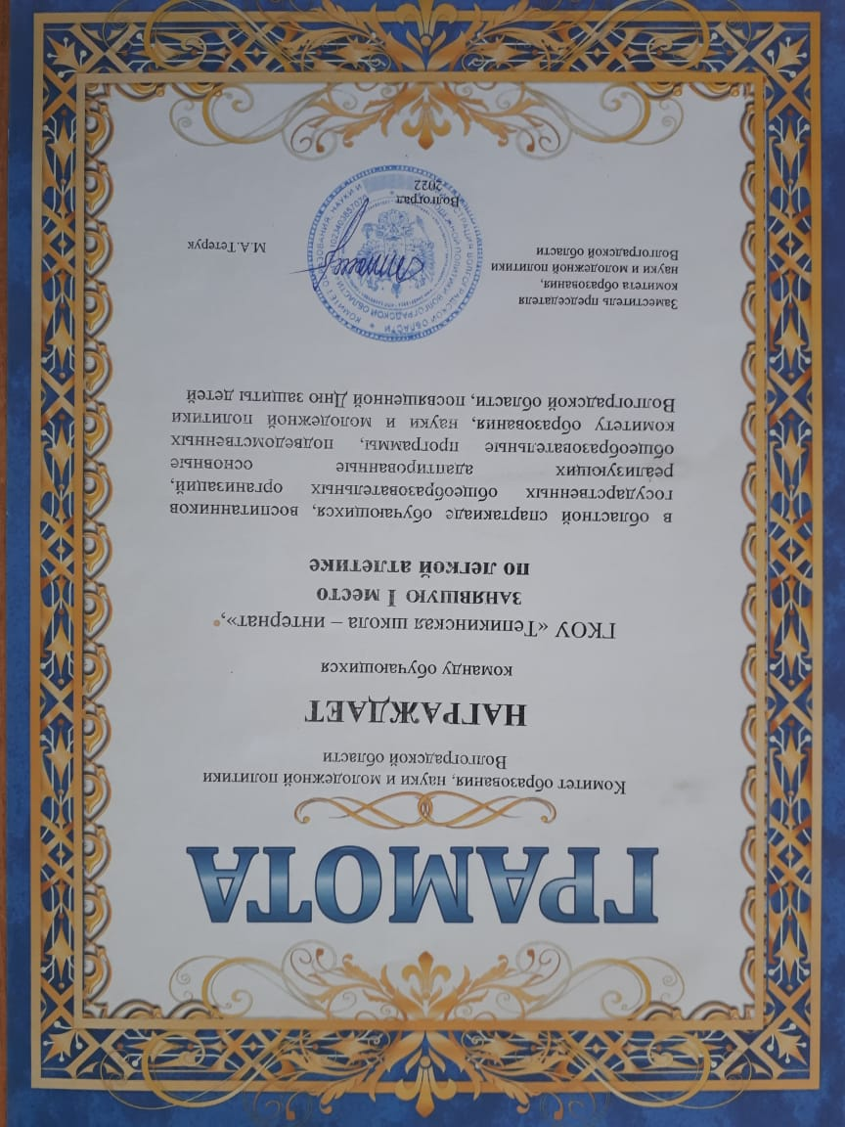
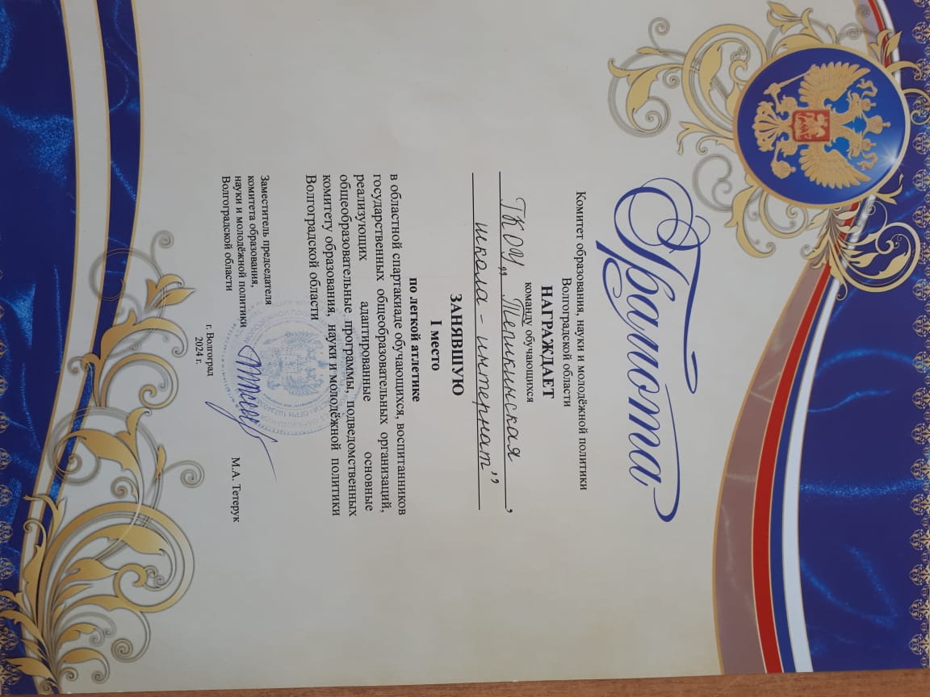
Спортивные достижения

Slide 7
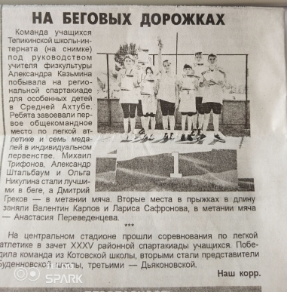
О нас В СМИ.

Slide 8
социальное партнерство:
учреждения образования;
отдел культуры, спорта и молодежной политики Урюпинского района;
МКУ «Акчернский культурно – спортивный комплекс»

